Slide 1
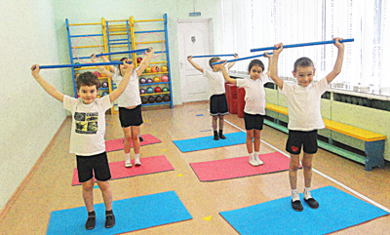
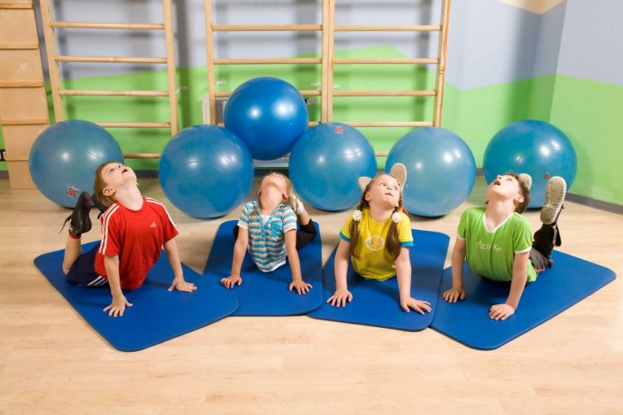
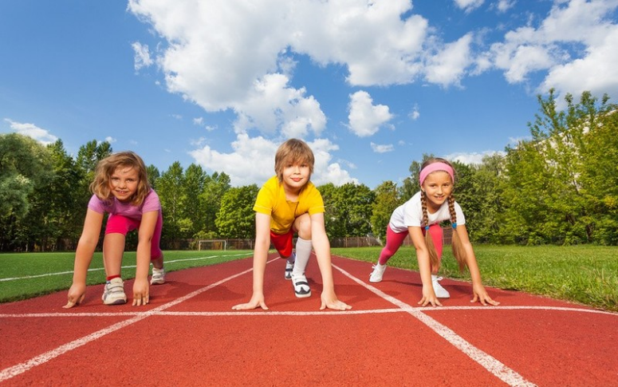
«Стандартизация дошкольного образования: создание условий для реализации образовательной области «Физическое развитие»
Давайте растить детей здоровыми!
МДОУ «Детский сад № 61»
Город Ярославль
2016 год
Старший воспитатель
Борисова Н. Ю.

Slide 2
Основные положения ФГОС ДО по реализации образовательной области «Физическое развитие»
ФГОС ДО направлен на укрепление физического и психического здоровья детей:
Эмоционального благополучия;
Формирование общей культуры личности детей;
Формирование ценностей здорового образа жизни;
Развитие физических качеств.
«Здоровье» как понятие
Психическое
здоровье
Физическое
здоровье
Эмоциональное
благополучие

Slide 3
Задачи ОО «Физическое развитие»
Приобретение опыта двигательной деятельности, в т.ч. связанной с выполнением упражнений, направленных на развитие таких физических качеств как координация и гибкость; способствующих правильному формированию опорно-двигательной системы организма; выполнением основных движений (ходьба, бег, мягкие прыжки, повороты в обе стороны).
Становление целенаправленности, саморегуляции в двигательной сфере.
Формирование начальных представлений о некоторых видах спорта.
Овладение нормами и правилами здорового образа жизни.

Slide 4
Содержание ОО «Физическое развитие»
Мотивационный
компонент
Когнитивный
компонент
Деятельностный
компонент
Не акцентируется внимание на мотивационной составляющей: формирование у воспитанников потребности в двигательной активности и физическом совершенствовании
Формирование начальных представлений о некоторых видах спорта
Комплексно-тематическая модель: совместная игра взрослых и детей, проектирование на неделю
Учебная модель для детей 6-7 лет: организация и проведение учебных занятий
Предметно-средовая модель: создание условий развития ребёнка - РППС

Slide 5
Формы организации образовательного процесса
ФГОС ДО не накладывает ограничений на формы планирования образовательной деятельности ДОУ
Ориентир на тот вид планирования, который рекомендует примерная ООП ДО, ООП ДОУ

Slide 6
Интегрированный подход в соответствии с ФГОС ДО
Реализация содержательных и формальных задач воспитания и развития.
Установление системы следующих связей:
Компоненты содержания разных разделов программы (межвидовая интеграция);
Взаимодействие методов и приёмов воспитания и обучения (методическая интеграция);
Синтез детских видов деятельности (деятельностная интеграция);
Интеграция различных организационных форм взаимодействия педагогов с детьми и родителями.

Slide 7
Результаты освоения ООП ДОУ
Целевые ориентиры
Не обязательные для всех детей, появляющиеся или формируемые к определённому возрасту качества, знания, умения, способности, ценности и т.д., а только возможные, вероятностные результаты.
Они не соотносятся с возрастом детей
ФГОС ДО: физическое развитие
«У ребёнка развита крупная и мелкая моторика;
Он подвижен, вынослив, владеет основными движениями, может контролировать свои движения и управлять ими»

Slide 8
Важные позиции содержания ФГОС ДО
Педагог выстраивает взаимодействие с ребёнком в совместной, коллективно-распределённой, партнёрской деятельности
Целесообразность выбора педагогом способов поддержки и организации взаимодействия детей
Санитарно-гигиенические условия, степень их благоприятствования развитию ребёнка
РППС – степень того, насколько она способствует развитию и позволяет достичь целевых ориентиров Стандарта
Компетентность педагогических кадров

Slide 9
Основные компетенции, необходимые для создания социальной ситуации развития детей
Обеспечение эмоционального благополучия
Поддержка индивидуальности и инициативы детей
Установление правил поведения и взаимодействия в разных ситуациях
Построение развивающего образования, ориентированного на зону ближайшего развития каждого воспитанника
Взаимодействие с родителями (законными представителями) по вопросам образования ребёнка

Slide 10
Спасибо за внимание!
Желаю Вам здоровья!

Slide 11
Причины заболеваемости воспитанников
Не можем изменить
Наследственная предрасположенность к заболеваниям
Факт пребывания в коллективе
Тяжёлые и хронические заболевания
Сезонные факторы, экологические проблемы
Должны изменить
Минимизировать стрессовые ситуации
Повышать иммунитет
Оптимизировать двигательную активность

